Slide 1
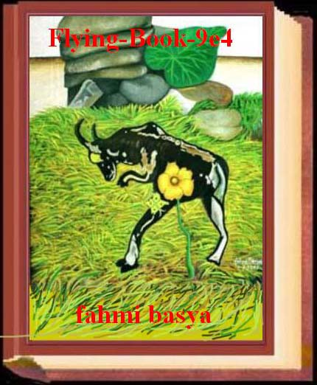
Flying-Book-9e4
Kambing
fahmi basya

Slide 2
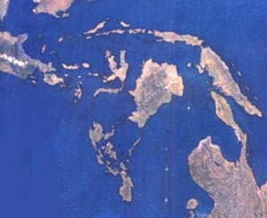
Di sini
kita
melihat
gambar
kambing
bertanduk

Slide 3
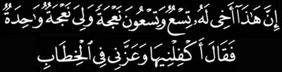
“Sesungguhnya ini saudaraku, ia mempunyai 99 kambing betina, sedangkan aku mempunyai satu kambing betina saja, tetapi ia berkata: “Berikan kepadaku” dan ia kalahkan aku dalam pertengkaran”
(Al-Quran, surat Shod, ke 38 ayat 23)
“This man is my brother: he has nine and ninety ewes, and I have (but) one: yet he says, ‘Commit her to my care’, and he overcame me in the argument.

Slide 4
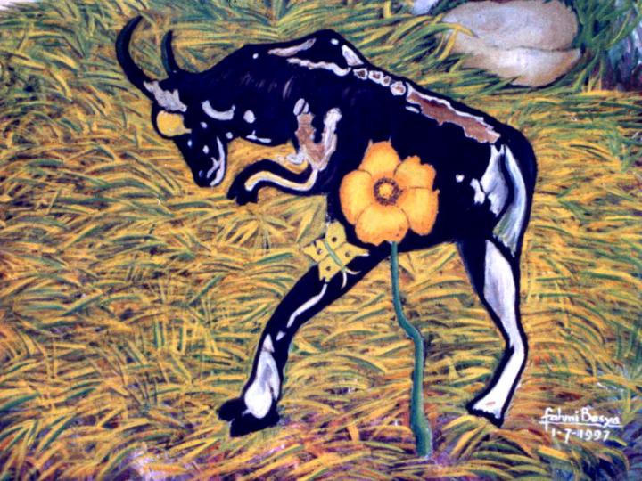
Nama :
Kambing
Ukuran:
80 cm x 70 cm
Cat minyak di atas kanvas
Pelukis:
fahmi basya

Slide 5
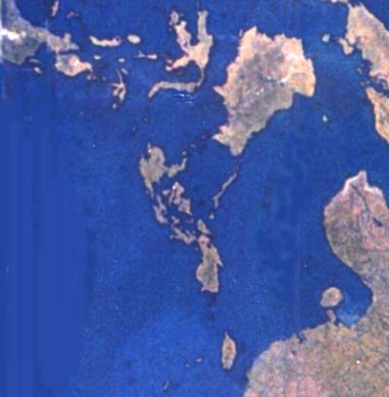
Dan
di sini,
Kita temukan burung gagak
Anda bisa lihat ada burung gagak ?
Coba perhatikan baik-baik
Coba lihat lagi
Coba lagi

Slide 6
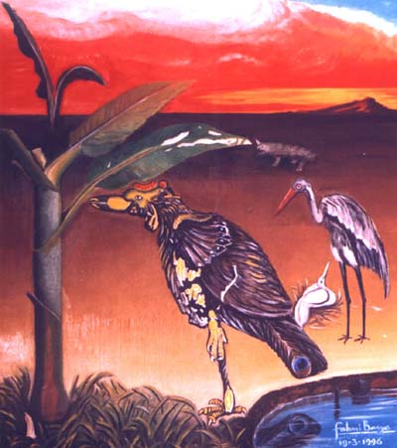
Nama :
Burung Gagak
Ukuran:
80 cm x 70 cm
Cat minyak di atas kanvas
Kawasan:
Indonesia Timur
dan Philippina
Pelukis:
fahmi basya

Slide 7

Maka Allah bangkitkan seekor burung gagak yang mengorek-ngorek bumi…….
(Al-Quran, surat Al-Maidah, ke 5 ayat 31)
Then Allah sent a raven, who scratched the ground

Slide 8

Berlanjut ke Flying-Book-9e5
(Dia) Yang menciptakan tujuh langit bertingkat-tingkat
engkau tidak dapat lihat pada ciptaan Ar-Rahman itu hal yang tidak beres.
Maka ulangkanlah pemandangan. Adakah engkau lihat yang cacat ?.
Kemudian ulangkanlah penglihatan dua kali,
niscaya kembali pemandangan itu kepada mu dengan menengadah dan hampa
(Al-Quran, surat Mulku, ke 67 ayat 3-4)
Dan tidak kami mengutusmu melainkan rahmat untuk Alam Semesta
(Al-Quran, surat Al-Anbiya’, ke 21 ayat 107)
Direvisi ulang Ahad 21 september 2003, 24 Rajjab 1424

